Slide 1
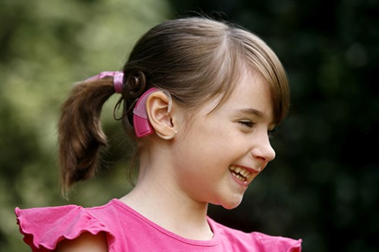

Методы воспитания детей с недостатками слуха.

Slide 2

Методы воспитания- это пути воздействия педагогов на своих воспитанников с целью формирования у них положительных черт личности.

Slide 3
Классификация методов воспитания
Информационные методы;
Практически-действенные методы;
Стимулирующие методы.

Slide 4

Информационные методы
Беседа;
Рассказ педагога;
Разъяснение;
Просмотр фильма;
Чтение;
Пример;
Педагогическое требование.

Slide 5

Информационные методы
Самый доступный для ребят метод — пример, так как
наглядный образец осмысляется ими глубже, чем словесный
рассказ. По мере овладения словесной речью используют
примеры героев книг, фильмов.
Педагогическое требование предъявляется в различных
формах в зависимости от возраста учащихся (приказ, со-
вет, просьба).
Разъяснение направлено на объяснение того или иного
требования, правила поведения и проводится фронтально
или индивидуально. Оно помогает осознать ситуацию и най-
ти правильный выход. Сопровождается примером, приуче-
нием, игрой.

Slide 6

Информационные методы
Беседа предполагает совместное обсуждение жизненных
проблем и т. д. Она должна быть тесно связана с опытом
и знаниями детей, с их активностью. В ходе беседы необхо-
дима наглядность, облегчающая восприятие. Важно уделять
внимание обогащению словарного запаса, углублению зна-
ний учащихся в затрагиваемой области.
Лекции, доклады используются в старших классах, так
как требуют развитой речи, определенного объема знаний,
навыка чтения с губ. Проводятся они на различные темы
и сопровождаются наглядностью (газета, рисунки, фотогра-
фии и т. д.), а затем разбираются с педагогом, оцениваются.

Slide 7

Практически-действенные методы
Приучение и упражнение;
Организация общественно-полезной деятельности;
Воспитывающие ситуации;
Игра.

Slide 8
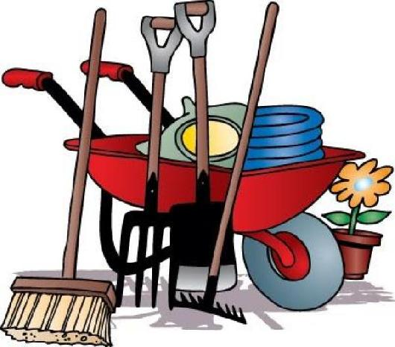
Практически-действенные методы
Метод приучения и упражнения предназначен для фор-
мирования устойчивых привычек (гигиенических, куль-
туры поведения, организованности). Начинается с показа
образца, затем проводится упражнение в выполнении под
контролем педагога, создающего положительный эмоцио-
нальный фон (через поддержку, одобрение ребенка).
Совместная деятельность детей, направленная на дос-
тижение определенного результата (общественно полезная),
позволяет им приобрести опыт коллективных отношений,
развить положительные качества (чувство товарищества,
стремление помочь другому, ответственность). Школьники
учатся планировать свою деятельность, контролировать
и оценивать ее.

Slide 9

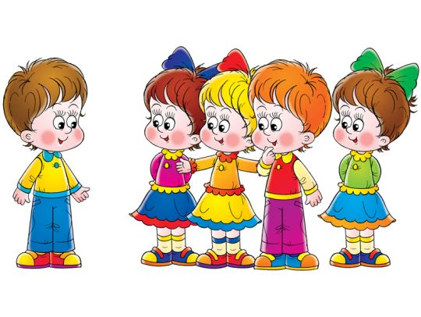
Практически-действенные методы
Игра широко используется в младшем школьном воз-
расте. В результате у детей появляется опыт общения, взаи-
моотношений с окружающими. В ролевых играх дети вос-
создают жизненные ситуации, усваивают соответствующие
им нормы поведения, овладевают с помощью сверстников
и педагога определенным словарем (бывают бытовые игры,
игры на сюжеты из общественной жизни детей, на профес-
сиональные сюжеты). Педагог должен разъяснять содержа-
ние игры, правила поведения участников в зависимости от
их ролей, поручать разным детям разные роли, чтобы все
могли сыграть, что хотят.
Воспитывающие ситуации направлены на усвоение
норм и правил поведения. Ученик ставится в ситуацию вы-
бора варианта поведения. Примеры ситуаций: поручения,
акции благотворительности, дежурство, соревнования, си-
туации с нравственно- и экологически-ориентированным вы-
бором.

Slide 10
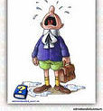
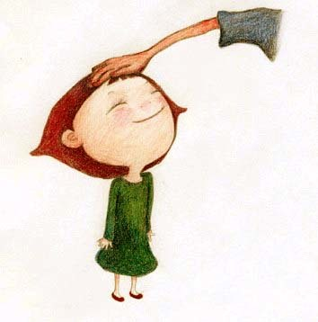

Стимулирующие методы
Поощрение;
Наказание.

Slide 11


Стимулирующие методы
В основе метода поощрения лежит положительная
оценка поведения человека. Оно вызывает положительные
эмоции, укрепляет уверенность ребенка в себе, чувство соб-
ственного достоинства. Может выражаться невербально
(улыбка, кивок головой, выдача фишек) и словесно, по мере
развития речи. Используется в разных вариантах (индиви-
дуальном, перед классом, родителями; устном и письмен-
ном). Практикуются такие формы, как награда (диплом,
грамота, благодарность и др.) и доверие (предоставление
права на что-либо, особое поручение).

Slide 12
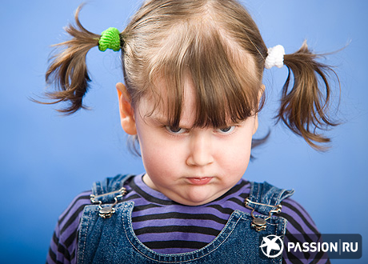
Стимулирующие методы
Наказание — выражение отрицательной оценки поступ-
ка. Имеет различные варианты: порицание, осуждение, ограничение действий, лишение доверия, выговор. Должно использоваться очень осторожно, чтобы не вызвать негативизма ребенка, не травмировать его психику.

Slide 13

В практике воспитания все группы методов действуют взаимосвязанно и применяются с учетом возрастных, индивидуальных, в том числе и речевых возможностей учеников.

Slide 14
Презентацию выполнила: воспитатель КУ «ИКОШИ 1,2 вида» гп.Излучинск Нижневартовского р-на, ХМАО-Югры Козлова Наталья Федоровна.
Используемая литература:
1) Сурдопедагогика // Под. ред. Е.Г. Речицкой, М., 2004.
2) Курсовая работа "Особенности воспитательной работы в специальном (коррекционном) учреждении" Тирасполь, 2009 г.

Slide 15



